Slide 1
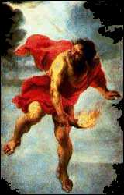
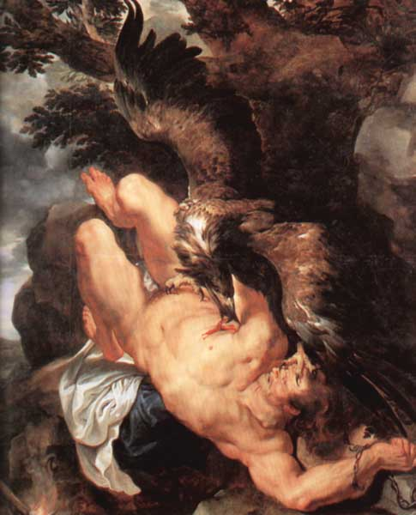
普罗米修斯盗火

Slide 2
人类文明向前迈进了一大步。

Slide 3
从此，人类就用火来烧熟食物，驱寒取暖，用火来打造工具，还用火来驱赶凶猛的野兽。人类文明向前迈进了一大步。

Slide 4
传说地球上本没有火种，那时人类的生活非常困苦。没有火烧烤食物，只好吃生的东西，没有火来照明，就只好在那无边的黑暗中，度过一个又一个漫长的夜晚……

Slide 5
传说地球上本没有火种，那时人类的生活非常困苦。没有火烧烤食物，只好吃生的东西，没有火来照明，就只好在那无边的黑暗中，度过一个又一个漫长的夜晚……

Slide 6
传说地球上本没有火种，那时人类的生活非常困苦。没有火烧烤食物，只好吃生的东西，没有火来照明，就只好在那无边的黑暗中，度过一个又一个漫长的夜晚……

Slide 7
没有 只好 。

Slide 8
从此，人类就用火来烧熟食物，驱寒取暖，用火来打造工具，还用火来驱赶凶猛的野兽。人类文明向前迈进了一大步。

Slide 9
火种来到人间后，人们
欣喜若狂。男人们▁▁▁▁▁；女人们▁▁▁▁▁▁；小孩们▁▁▁▁▁▁。

Slide 10
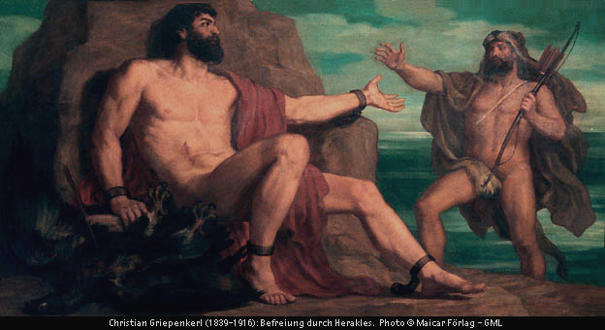
普罗米修斯是个勇敢而极富同情心的神。他看到人类生活在寒冷和黑暗中，决心为人类盗取天火。
普罗米修斯躲在太阳车所要经过的路上。当太阳神阿波罗驾驶着太阳车轰隆隆从天空中驶过的时候，普罗米修斯悄悄地将茴香树的枝条插进太阳车的烈焰中，偷取了火种。

Slide 11
普罗米修斯是个勇敢而极富同情心的神。他看到人类生活在寒冷和黑暗中，决心为人类盗取天火。
普罗米修斯躲在太阳车所要经过的路上。当太阳神阿波罗驾驶着太阳车轰隆隆从天空中驶过的时候，普罗米修斯悄悄地将茴香树的枝条插进太阳车的烈焰中，偷取了火种。

Slide 12
普罗米修斯是个勇敢而极富同情心的神。他看到人类生活在寒冷和黑暗中，决心为人类盗取天火。
普罗米修斯躲在太阳车所要经过的路上。当太阳神阿波罗驾驶着太阳车轰隆隆从天空中驶过的时候，普罗米修斯悄悄地将茴香树的枝条插进太阳车的烈焰中，偷取了火种。

Slide 13
普罗米修斯是个勇敢而极富同情心的神。他看到人类生活在寒冷和黑暗中，决心为人类盗取天火。
普罗米修斯躲在太阳车所要经过的路上。当太阳神阿波罗驾驶着太阳车轰隆隆从天空中驶过的时候，普罗米修斯悄悄地将茴香树的枝条插进太阳车的烈焰中，偷取了火种。

Slide 14
普罗米修斯是个勇敢而极富同情心的神。他看到人类生活在寒冷和黑暗中，决心为人类盗取天火。
普罗米修斯躲在太阳车所要经过的路上。当太阳神阿波罗驾驶着太阳车轰隆隆从天空中驶过的时候，普罗米修斯悄悄地将茴香树的枝条插进太阳车的烈焰中，偷取了火种。

Slide 15
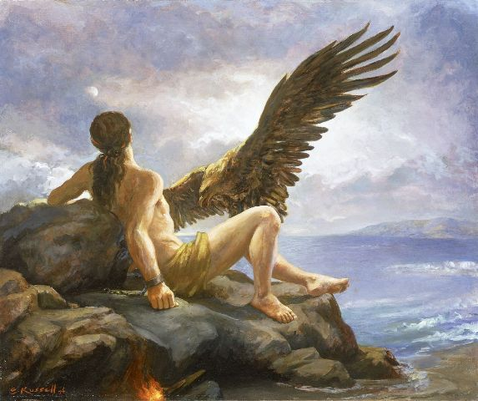
普罗米修斯忍受着巨大的痛苦，但他不后悔，也不屈服，情愿为人类而受苦。

Slide 16
普罗米修斯
是谁？让漫漫黑夜跳跃希望的火苗？
是谁？让蛮荒时代沐浴文明的曙光？
是谁？甘愿触犯天条也要救人类于水火？
是谁？身受酷刑却无怨无悔？
啊！巨人，是你给人类带来火种，
送来光和热，
送来人类新的纪元！
尽管上天和你蓄意为敌－－－
高山险峻、铁链加身，
烈日如火、暴雨如注．．．．．．
但沉重的铁链只能锁住你的躯体，
却怎能锁住那颗坦荡无私的心！
难道仅仅是物质的火种吗？
不，你给予我们的，
是声声不息的精神火种！
勇敢、坚强、博爱、无私，
这就是你－－－普罗米修斯！

